Slide 1

ДЕНЬ ПОБЕДЫ
9 МАЯ

Slide 2
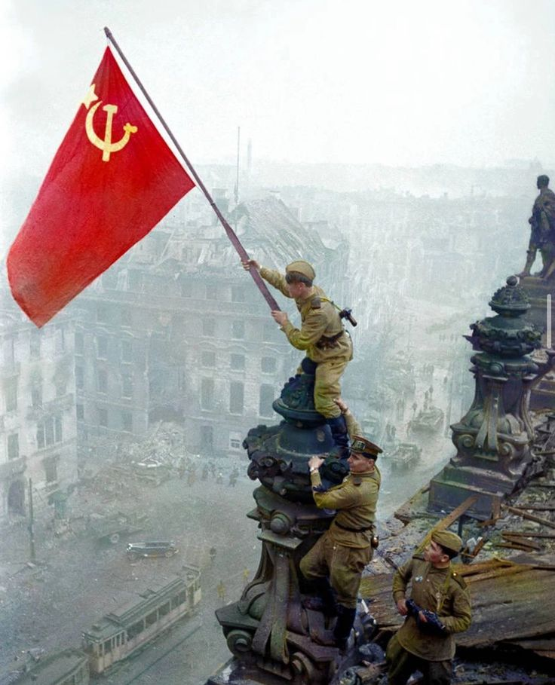
9 МАЯ – ДЕНЬ ПОБЕДЫ.
Дорогие ребята!
Сегодня мы поговорим о важном и значимом празднике — Дне Победы. Этот праздник отмечается 9 мая и посвящён победе советского народа в Великой Отечественной войне.
В 1941 году на нашу страну напали войска Германии и их союзников. Они хотели захватить нашу землю и поработить наш народ. Но советские люди не сдались и не испугались. Они встали на защиту своей Родины. Солдаты и офицеры, лётчики и моряки, партизаны и труженики тыла — все они сделали всё возможное, чтобы победить врага.
Война была очень тяжёлой и кровопролитной. Многие люди погибли, многие были ранены. Но несмотря на все трудности, советский народ выстоял и победил. 9 мая 1945 года Германия сдалась, и наступил долгожданный мир.

Slide 3
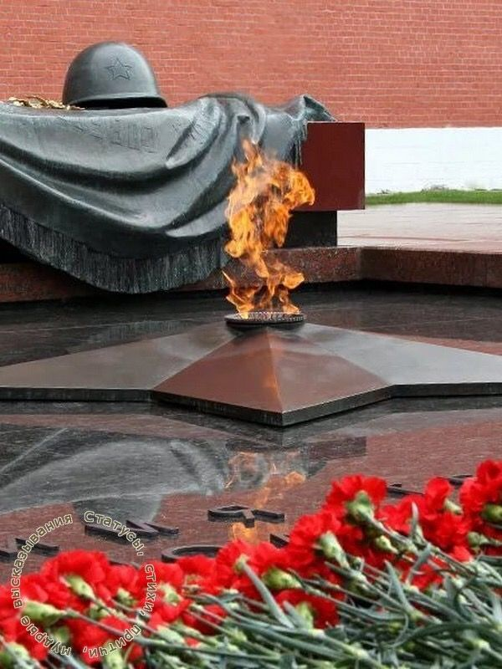
В России 9 Мая празднуют с большим почтением и торжественностью. В этот день проходят различные мероприятия, посвящённые Дню Победы.
Утром обычно проходит возложение цветов к мемориалам и Вечному огню, где люди отдают дань уважения тем, кто погиб в годы Великой Отечественной войны. Участвуют ветераны, политики, общественные деятели и просто граждане страны.

Slide 4
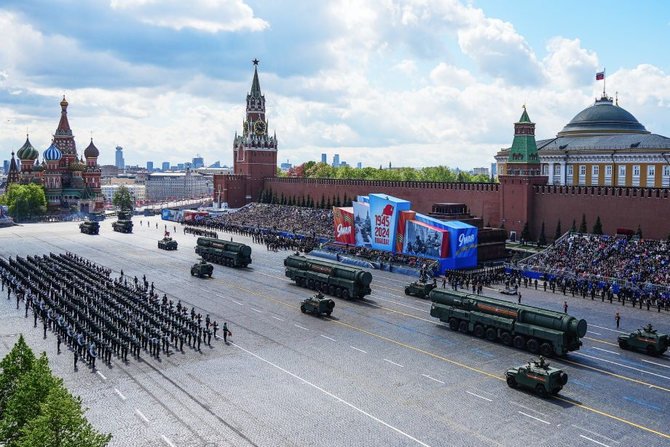
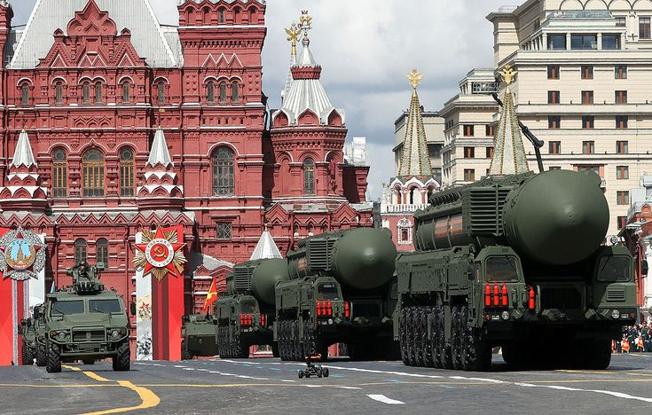
Одним из главных событий является Парад Победы, который проходит в Москве на Красной площади и в других городах России. В параде участвуют военнослужащие, военная техника и авиация, демонстрируя силу и готовность защищать Родину.
На Параде Победы можно увидеть военнослужащих, которые маршируют строем, показывая свою выправку и умение работать в команде. Также по площади проезжает военная техника — танки, боевые машины, артиллерия и другие машины, которые помогают защищать нашу Родину.
В небе над Красной площадью можно увидеть фигуры высшего пилотажа, которые выполняют военные лётчики. Это очень красиво и зрелищно!
Парад Победы — это не только демонстрация силы и мощи нашей армии, но и дань уважения тем, кто сражался за нашу Родину в годы войны. Мы помним и чтим героев, которые отдали свои жизни за то, чтобы мы могли жить под мирным небом.

Slide 5
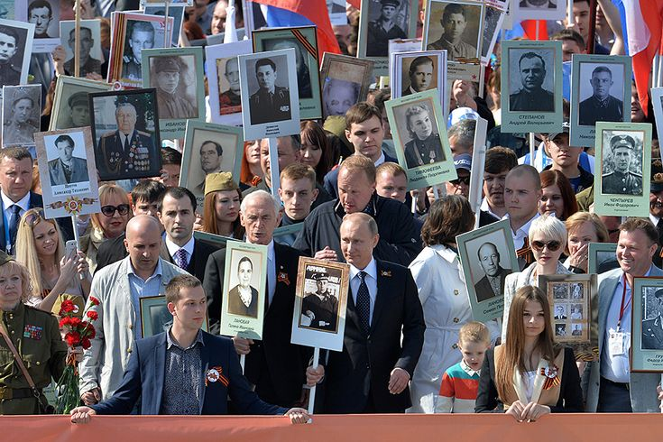
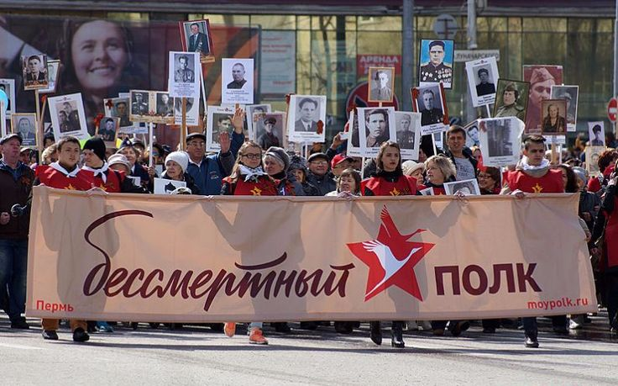
Важной традицией стало шествие «Бессмертного полка». Участники акции берут с собой фотографии своих родственников-ветеранов и проходят с ними по улицам городов, сохраняя память о героях в сердцах следующих поколений.
«Бессмертный полк» — это особенная акция, которая проводится в России и некоторых других странах в честь Дня Победы. Она помогает нам помнить и уважать тех, кто сражался за нашу Родину в Великой Отечественной войне.
Когда люди идут в «Бессмертном полку», они как бы говорят: «Мы помним! Мы гордимся!» Это очень важно, потому что память о героях помогает нам быть сильными и не забывать, какой ценой досталась победа.
«Бессмертный полк» — это не просто шествие, это возможность для каждого человека сказать спасибо тем, кто защищал нашу Родину, и передать эту память следующим поколениям.
Вечером в крупных городах проводятся салюты и фейерверки, которые завершают праздничный день, напоминая о торжестве мира и победы над фашизмом.

Slide 6

Мы всегда будем помнить тех, кто отдал свою жизнь за нашу свободу. Мы будем благодарны тем, кто выжил и вернулся домой. В День Победы мы вспоминаем всех героев, которые защищали нашу Родину. Мы носим гвоздики и возлагаем их к памятникам и могилам солдат, чтобы выразить свою благодарность и уважение.
Давайте будем чтить память героев и делать всё возможное, чтобы наша страна была сильной и процветающей. Давайте будем учиться у них мужеству, стойкости и любви к Родине. И пусть День Победы всегда будет символом мира и согласия для всех народов!

Slide 7

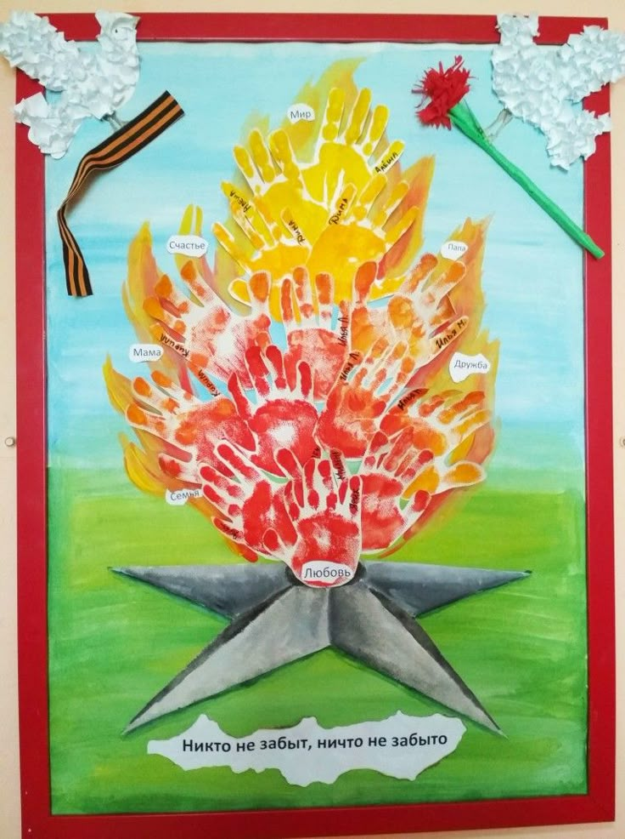
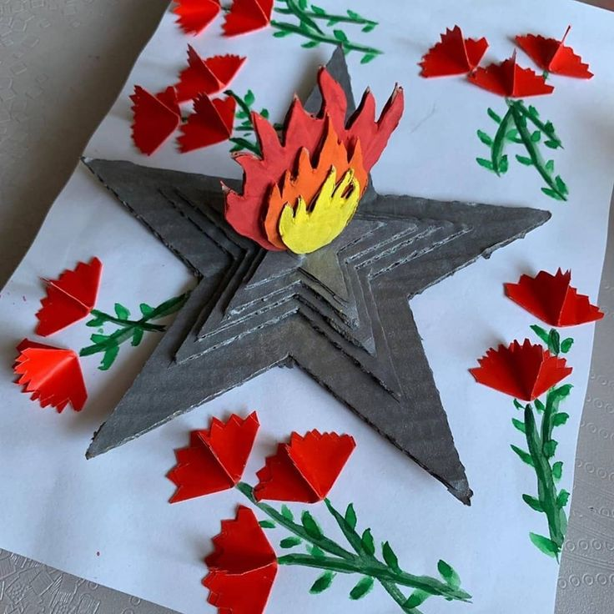
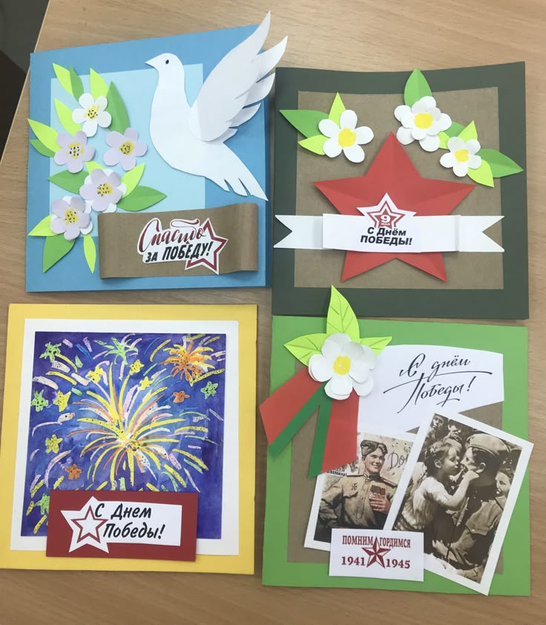
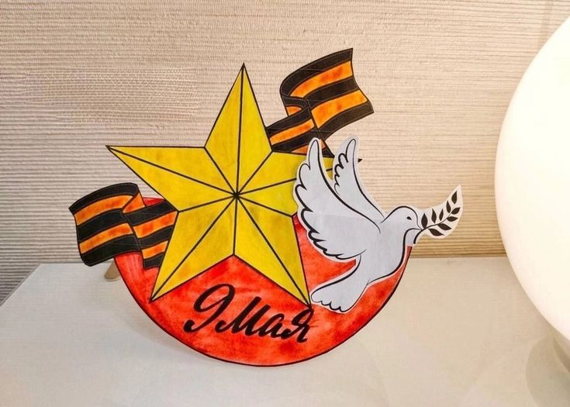
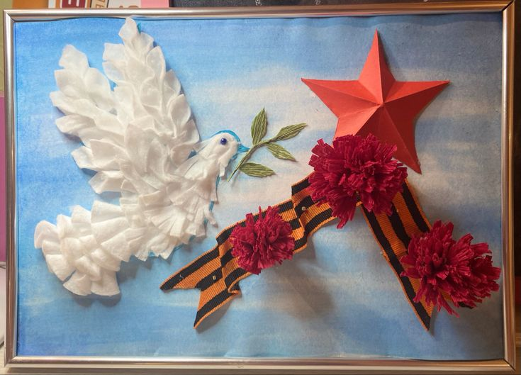
Творческие идеи ко Дню Победы.

